Slide 1




Курсова робота на тему:
Розробка класів за паттерном «Команда»
з дисципліни
«Об’єктно-орієнтоване програмування»
Дніпро
2024
Виконавець:
студент групи ПЗ-21-1/9
Бредун Денис Сергійович
Notes:
Усім добрий день. Тема моєї курсової роботи: «Розробка ієрархії класів за паттерном «Команда»». Цей паттерн є актуальним при розробці програмних застосунків, де є взаємодія користувача з системою. Користувач може виконувати найрізноманітніші операції, тому потрібно забезпечити ефективний та легко розширюваний механізм управління ними. Використання паттерну дозволяє керувати операціями як окремими об'єктами, які можуть бути виконані, скасовані або повторені за допомогою збереженого в них стану системи.

Slide 2

Мета
Розробити класи за паттерном «Команда», що створює команди редактора, та ведення історії виконаних операцій, дозволяючи скасовувати їх за потреби.
Notes:
Мета: розробити класи за цим паттерном, який створює команди редактора, та ведення історії виконаних операцій, дозволяючи скасовувати їх за потреби.

Slide 3
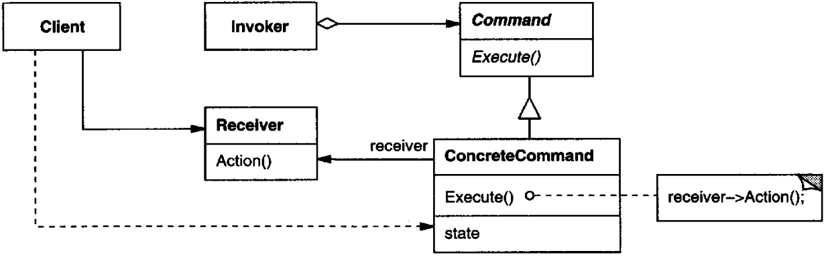
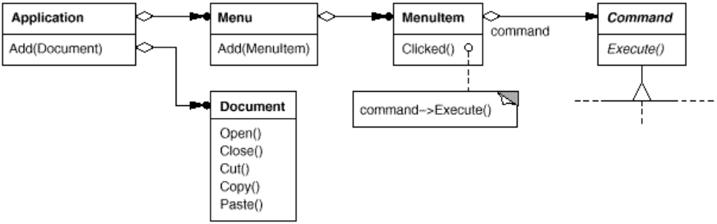
Завдання
Рисунок 1 – Структура паттерну
Рисунок 2 – Приклад реалізації набору інструментів інтерфейсу користувача
Notes:
Завдання: розробити ієрархію класів відповідно до паттерну; забезпечити зберігання стану редактора; заповнення історії команд; використання контейнерного класу stack; зберігання та зчитування даних контейнеру у зовнішньому файлі й меню для обробки контейнеру.

Slide 4
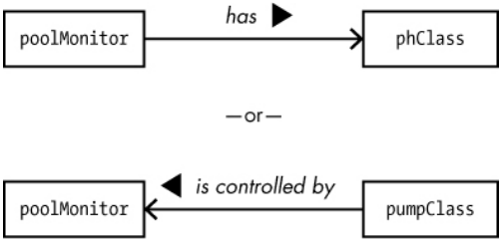
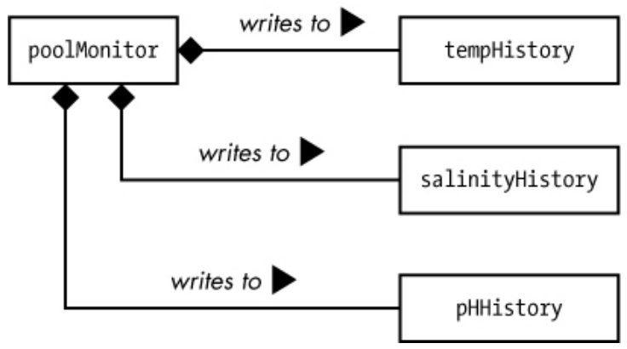
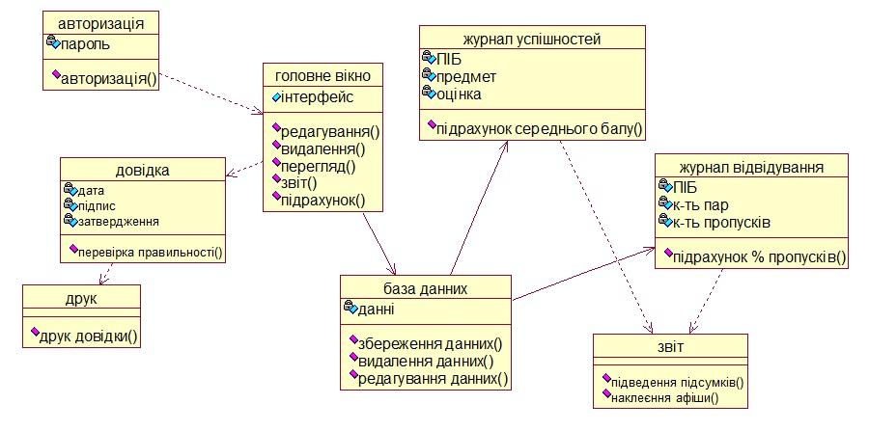
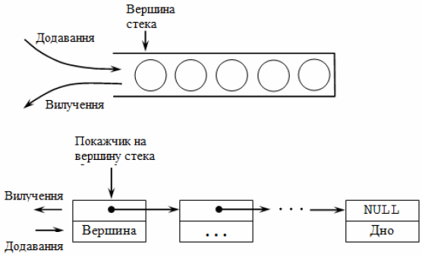
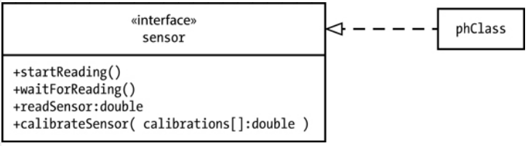

Стисла характеристика особливостей реалізації
Рисунок 4 – Відношення асоціації
Рисунок 5 – Відношення композиції
Рисунок 7 – Відношення залежності
Рисунок 6 – Відношення реалізації
Рисунок 8 – Принцип організації посилань у стеку
Рисунок 3 – Діаграма класів
Notes:
В ході розробки програми були використані: класи, зокрема дружні, інкапсуляція, поліморфізм віртуальних функцій; зв’язки між класами - асоціація, композиція, реалізація, залежність; контейнер STL - stack; інструменти по роботі з файловими потоками й сам паттерн. Були додані похідні класи команди видалення тексту та команди повторення останньої скасованої дії.

Slide 5
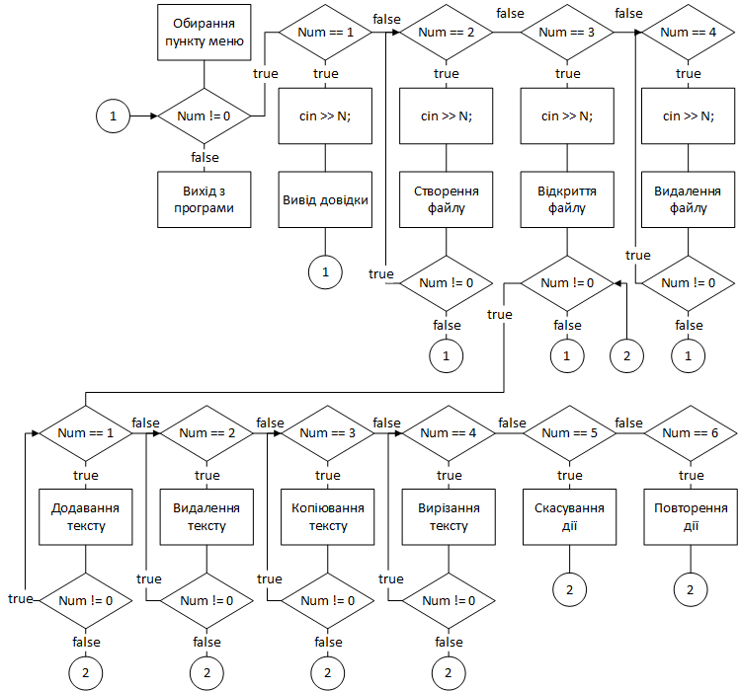
Проектування
Рисунок 9 – Функціональна схема меню програми
Notes:
Через головне меню користувач може переглянути довідку, створити, відкрити або видалити файл. Увійшовши в файл, користувач може Додати текст в файл, ввівши його з клавіатури або використавши буфер обміну, якщо туди були додані дані через команду Копіювання, видалити, вирізати текст, скасувати останню зроблену дію або повторити останню скасовану.

Slide 6
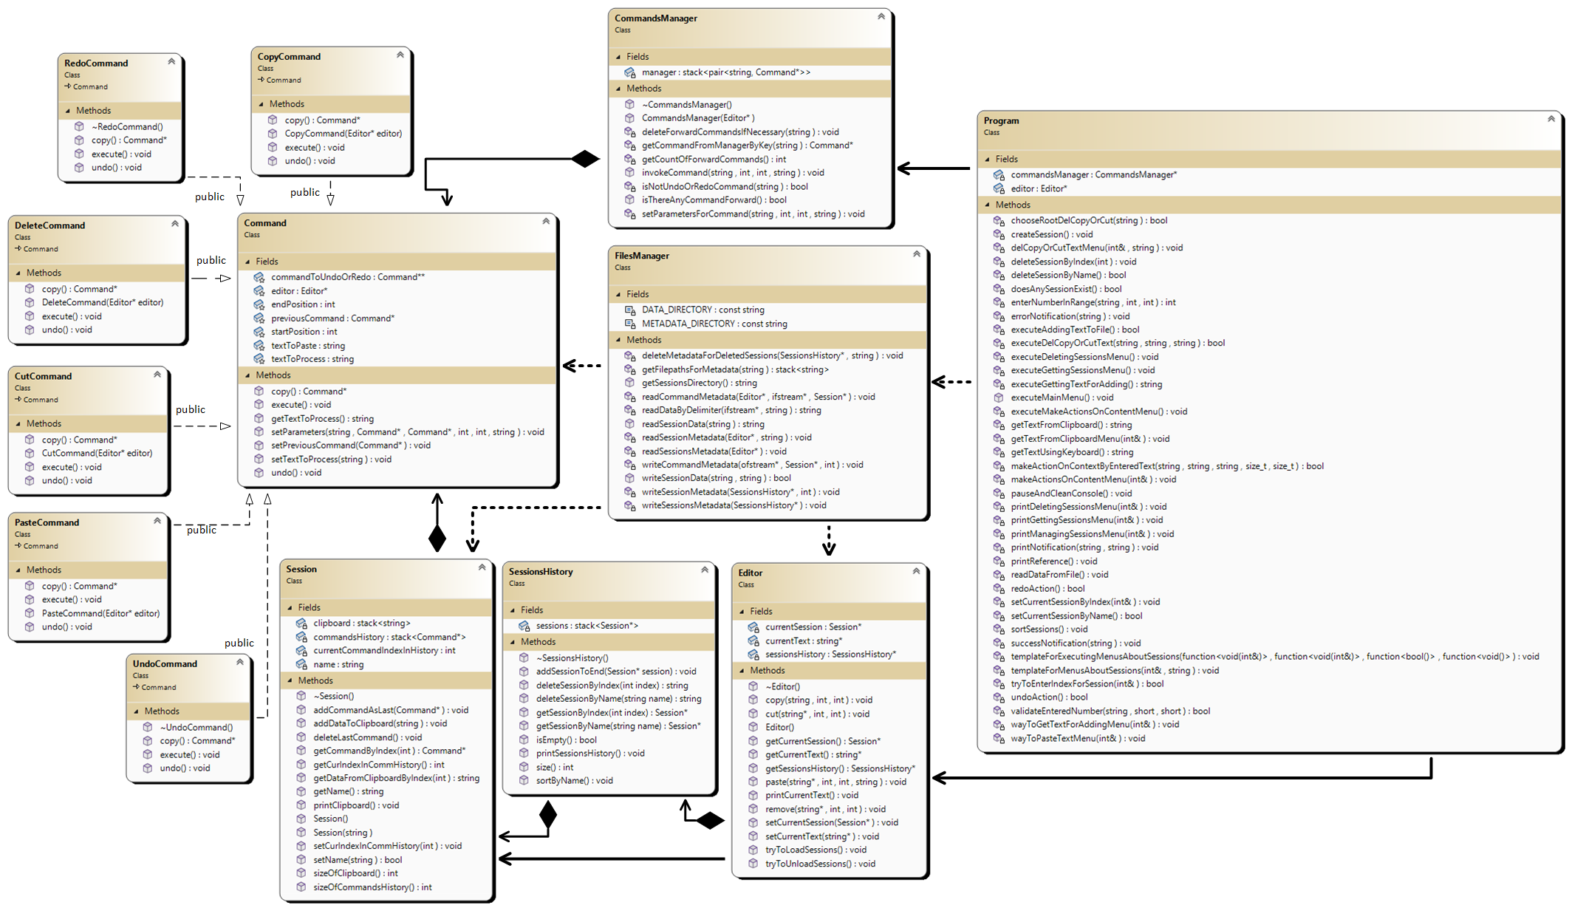
Проектування
Рисунок 10 – Діаграма класів
Notes:
На діаграмі класів можна побачити класи-нащадки класу Command, контейнерні класи для об’єктів-нащадків класу Command та для представлень файлів – так званих сеансів, Editor, який має історію сеансів та вказівник на нинішній сеанс, класи для менеджменту команд та файлів й клієнтський клас відображувач інтерфейсу.

Slide 7
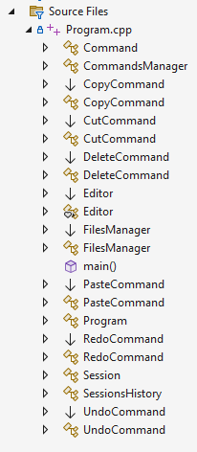
Розробка
Рисунок 11 – Каталог класів
Notes:
У каталозі оглядача рішень можна переглянути безпосередньо класи. Функції для деяких класів були винесені за межі протоколу задля коректної роботи програми та задля можливості використання деяких залежностей.

Slide 8
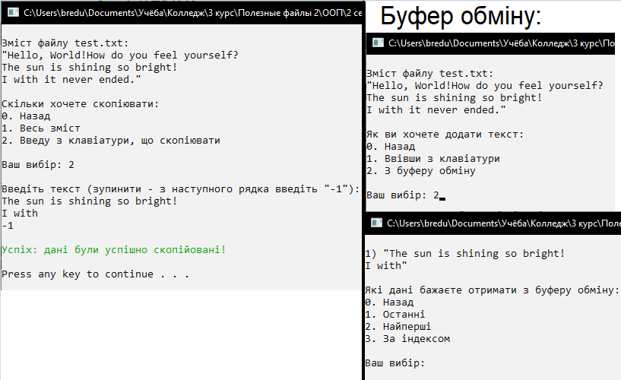
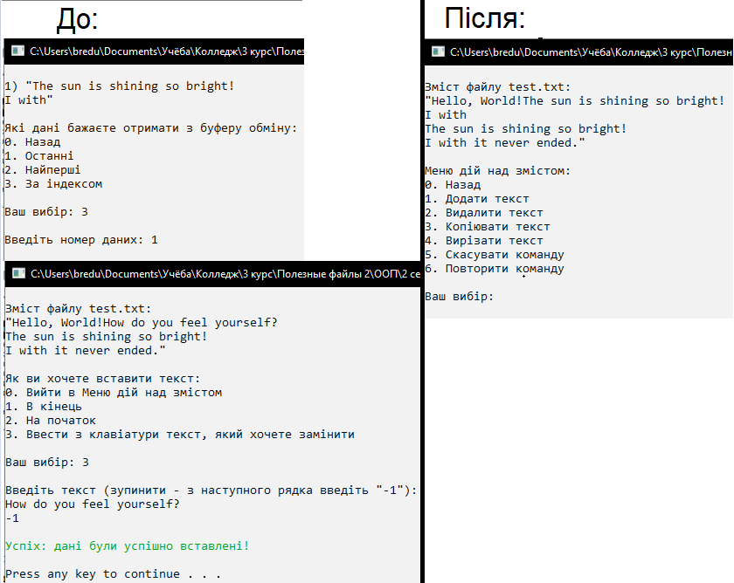
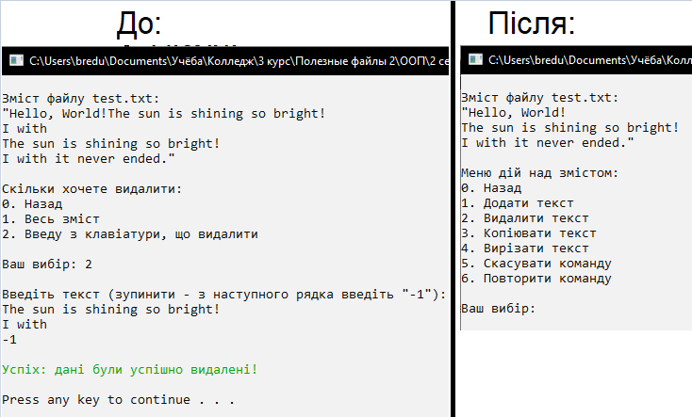
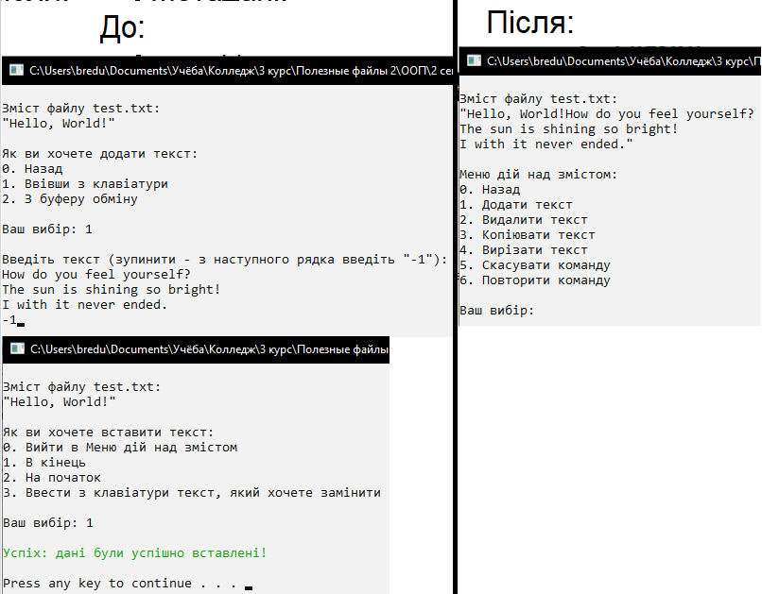
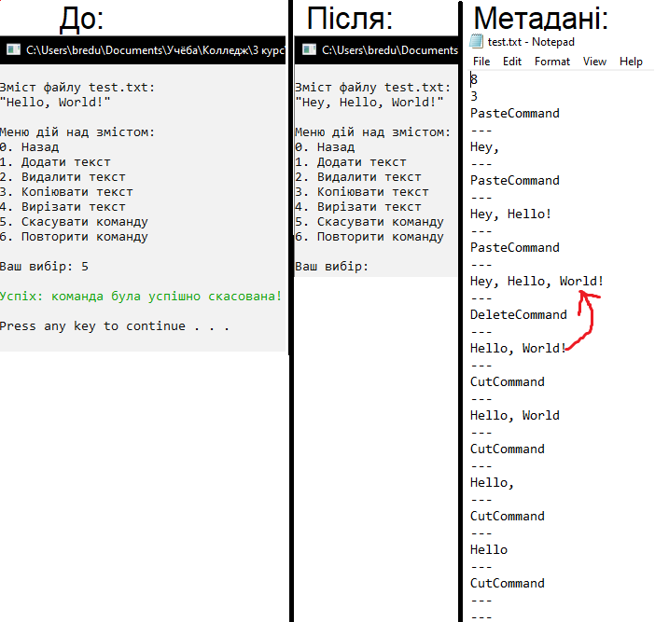
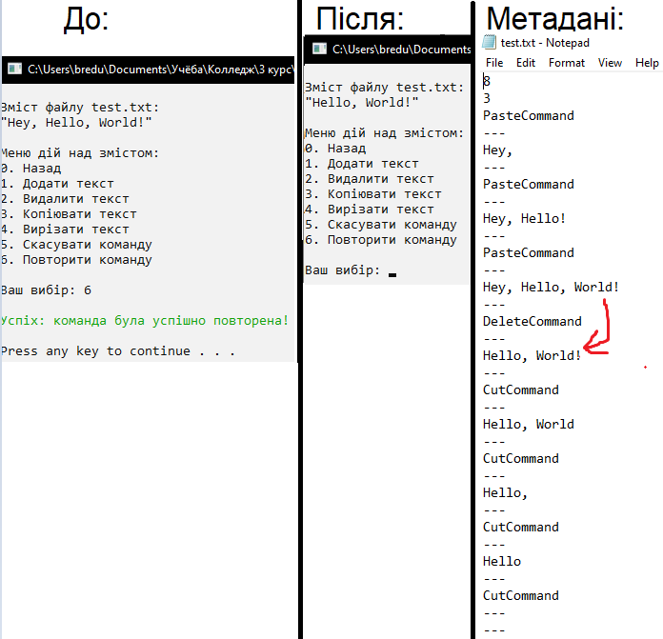
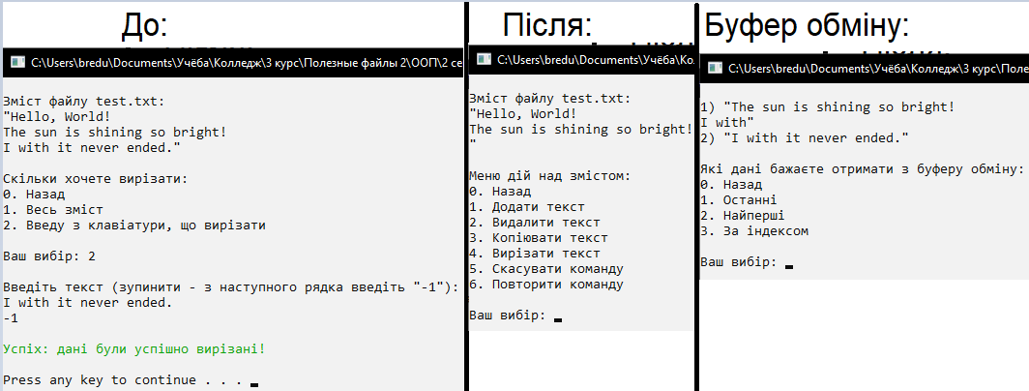
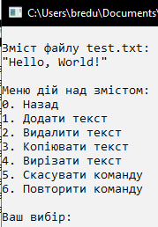
Тестування
Рисунок 16 – Копіювання даних
Рисунок 17 – Додавання з буферу обміну
Рисунок 19 – Вирізання даних
Рисунок 18 – Видалення даних
Рисунок 12 – Відкриття сеансу
Рисунок 14 – Повторення останньої скасованої дії
Рисунок 13 – Скасування останньої дії
Рисунок 15 – Додавання тексту
Notes:
На рисунку зображено відкритий в програмі файл text.txt. Тут вже є зміст та відповідно історія команд, тому можемо скасувати дію й побачити в файлі, до якого стану повернулись. Можемо повторити останню скасовану дію. Також можемо додавати текст в файл. Копіювати і вставляти вже з буферу обміну. Видаляти текст. Та вирізати. При закритті програми історія команд записується як метадані.

Slide 9
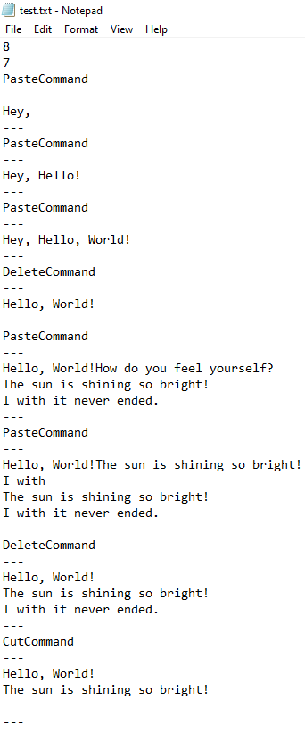

Тестування
Рисунок 21 – Дані файлу test.txt
Рисунок 20 – Файл метаданих для файлу test.txt
Notes:
На рисунках можна побачити метадані сеансу та зміст файлу після редагування.

Slide 10
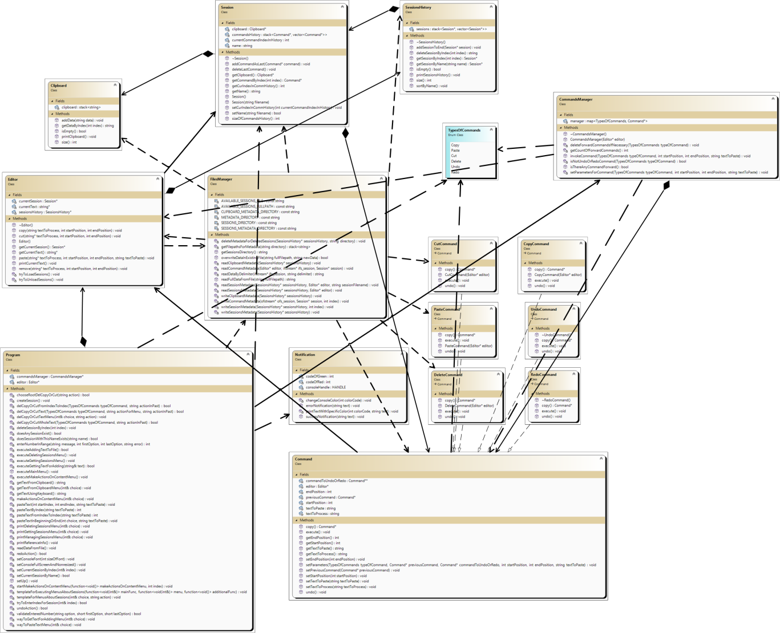
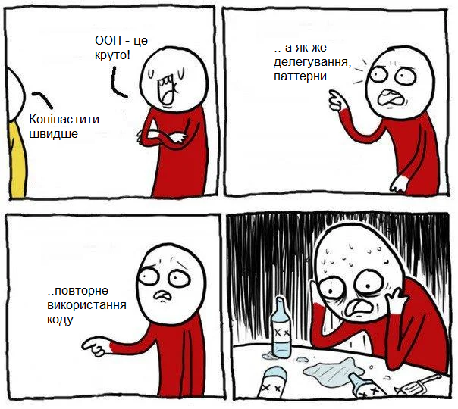
Висновки по роботі і щодо набутих або вдосконалених навичок
Рисунок 22 – Структура паттерну
Рисунок 23 – Студент-програміст
Рисунок 24 – =)
Notes:
В даній курсовій роботі були розроблені ієрархія класів відповідно до постановки задачі і тестова програма можливостей контейнерних класів. Застосування динамічної структури stack при складанні класів дало змогу вдосконалити знання по їх створенню, обробці та ідентифікації. Я досконально вивчив принципи концепцій ООП, інструменти бібліотеки STL, зокрема алгоритми та функтори, і розглянув паттерн «Команда», навчився коректній побудові архітектури програми та ієрархії класів.

Slide 11

Дякую за увагу

Slide 12
Використані джерела
https://refactoring.guru/uk/design-patterns/command
https://dtsepaton.056.ua/
https://mon.gov.ua/ua
Design Patterns: Elements of Reusable Object-Oriented Software : навчальний посібник / E. Gamma et al. Portland : Addison-Wesley, 1994. 395 p.
Воробйова О. Д., Глазунова Л. В. Алгоритми та структури даних. Частина 1. Структури даних : конспект лекцій. Одеса : ОНАЗ ім.О.С. Поп., 2017. 48 с.
https://studfile.net/preview/5466698/

